Slide 1

“SUBPROGRAMAS O MÉTODOS EN C++”
CURSO: “ALGORITMOS Y PROGRAMACIÓN "
DOCENTE: JAIRO HERNANDO RAMÍREZ MARÍN

Slide 2
“SUBPROGRAMAS O MÉTODOS EN C++”
Los subprogramas o métodos son fragmentos de un programa que se desarrollan por separado y se utilizan invocándolos mediante unos nombres simbólicos. También son conocidos como funciones o procedimientos.
Se emplea en programas muy complejos (programas que por su extensión resulta muy difícil su entendimiento o seguimiento, porque se pierde la visión de su estructura global entre la cantidad de operaciones que la conforman); por ejemplo, identificar el cierre de una condición o ciclo.

Slide 3
“SUBPROGRAMAS O MÉTODOS EN C++”
También se usan en programas donde se repiten varias veces las mismas instrucciones o muy similares (definiendo esa operación como un método independiente donde su código se escribirá solo una vez y se podrá invocar las veces que sea necesario sólo con una instrucción).
La técnica de refinamientos sucesivos sugiere descomponer las operaciones complejas de un programa en otras más simples. Esto ayuda a dar mayor orden y aumentando el rendimiento.

Slide 4
“VALORES DENTRO DE MÉTODOS EN C++”
Valores Formales: variables propias del método que sólo son visibles dentro de éste y no puede ser accedido desde otro método o por el programa principal. Son una especie de copia que se requiere para poder entregar un resultado.
Valores Reales: variables propias del programa principal. Son los valores ingresados por el usuario. Estos son las variables que son enviadas al método al momento de hacer su invocación.

Slide 5
“VARIABLES EN MÉTODOS EN C++”
Variables Globales: variables que se declaran antes de cualquier método y se pueden usar a lo largo del programa dentro del programa principal o desde cualquier método.
Variables Locales: variables que se declaran dentro de cada subalgoritmo (no son accesibles desde el exterior), sólo pueden ser usadas dentro de la función o el procedimiento. Se pueden llevar valores de variables a otro bloques a través del envío de parámetros.

Slide 6
“PASO DE ARGUMENTOS EN MÉTODOS EN C++”
La manera fundamental para comunicarse los métodos y el programa principal es mediante el envío de parámetros o argumentos. Existen dos formas de hacer ese envío:
Paso de argumentos por valor: en este paso de argumentos las variables formales reciben una copia de las variables reales, se usan dentro del método y si este valor es modificado o actualizado a través de alguna instrucción, el argumento real no se altera. Algo contrario a lo que pasa con el paso de argumentos por referencia.

Slide 7
“PASO DE ARGUMENTOS EN MÉTODOS EN C++”
Paso de argumentos por referencia: en este paso de argumentos las variables formales reciben una copia de las variables reales, se usan dentro del método y si este valor es modificado o actualizado a través de alguna instrucción, el argumento real también se altera y actualiza. El cambio en la variable formal se refleja en las variables reales. Ver siguiente ejemplo:

Slide 8

“TIPOS DE MÉTODOS EN C++”
Dentro de la programación de usando dos tipos de métodos:
Métodos que retornan un resultado (comúnmente llamados FUNCIONES).
Métodos que no retornan ningún resultado (comúnmente llamados PROCEDIMIENTOS).

Slide 9
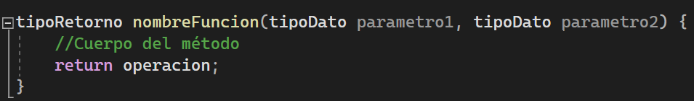
“MÉTODOS QUE RETORNAN EN C++”
Son métodos que reciben argumentos o parámetros (3), realizan instrucciones (4) y retornan (5) un único resultado. Pueden invocarse desde cualquier parte del programa principal o desde otro método. Los métodos tienen un tipo de retorno (1) y un nombre de función (2). Se define de la siguiente manera:
1
2
3
3
4
5

Slide 10
“MÉTODOS QUE RETORNAN EN C++”
ARGUMENTOS
Argumento1
Argumento2
Argumento3
CUERPO DE LA FUNCIÓN
RESULTADO

Slide 11
“MÉTODOS QUE RETORNAN EN C++”
1-EL PROGRAMA PRINCIPAL ENVÍA ARGUMENTOS DE ENTRADA
Programa
Principal
Argumento1
Argumento2
Argumento3
2-LA FUNCIÓN RECIBE ARGUMENTOS Y REALIZA LAS OPERACIONES
CUERPO DE LA FUNCIÓN
OPERACIONES
RESULTADO
3-LA FUNCIÓN RETORNA UN ÚNICO RESULTADO

Slide 12
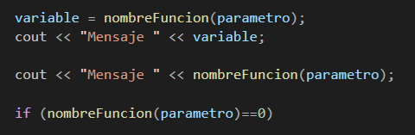
“INVOCACIÓN DE UNA FUNCIÓN EN C++”
Para invocar una función se da el nombre de la función y se envían los parámetros o argumentos reales en medio de paréntesis. Ejemplo:
Instrucción + nombreFuncion(argumentos);
Pero estos métodos al retornar un resultado se debe realizar alguna instrucción como guardarlo en una variable, imprimiendo o preguntando. Por ejemplo:

Slide 13
“INVOCACIÓN DE UNA FUNCIÓN EN C++”
Las instrucciones realizadas por una función son:
1- Se evalúan las expresiones que entran como parámetros verificando que sean iguales en cantidad, orden y tipo.
2- Se asignan los parámetros reales a los formales (uno a uno en el orden que aparecen en la definición de la función).
3- Se realizan las instrucciones de la función, hasta alcanzar una sentencia de retorno.
4- Se regresa al punto de donde fue invocada la función para usar el valor retornado.

Slide 14

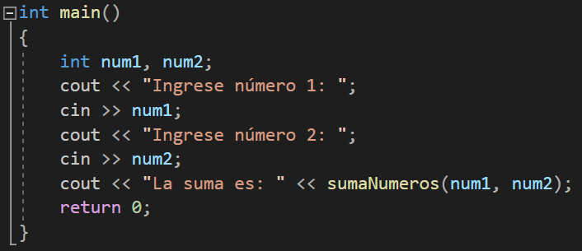
“EJEMPLO 1 - FUNCIÓN EN C++”
Crear una función que permita calcular la suma de dos números ingresados por teclado.
Función
Programa Principal
Parámetros Formales
Parámetros Reales
NOTA: los nombres de los parámetros se recomiendan que sean diferentes inicialmente para identificarlas y diferenciarlas.
Notes:
CODIGO FUENTE
#include <iostream>
using namespace std;
int sumaNumeros(int n1, int n2) {
return n1+n2;
}
int main()
{
int num1, num2;
cout << "Ingrese número 1: ";
cin >> num1;
cout << "Ingrese número 2: ";
cin >> num2;
cout << "La suma es: " << sumaNumeros(num1, num2);
return 0;
}

Slide 15
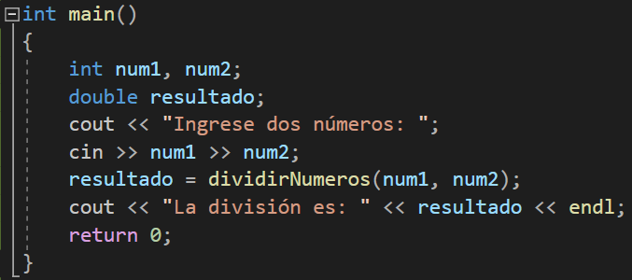
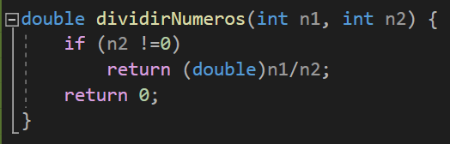
“EJEMPLO 2 - FUNCIÓN EN C++”
Crear una función que permita calcular la división de dos números ingresados por teclado.
NOTA: el valor retornado se puede llevar en una variable para luego usarse. En este caso sería óptimo el ejemplo anterior, que imprime directamente ese valor retornado..
Notes:
CODIGO FUENTE
#include <iostream>
using namespace std;
double dividirNumeros(int n1, int n2) {
if (n2 !=0)
return (double)n1/n2;
return 0;
}
int main()
{
int num1, num2;
double resultado;
cout << "Ingrese dos números: ";
cin >> num1 >> num2;
resultado = dividirNumeros(num1, num2);
cout << "La división es: " << resultado << endl;
return 0;
}

Slide 16
“EJEMPLO 3 - FUNCIÓN EN C++”
Realizar un programa que permita calcular el valor mayor de 3 números, 3 edades y 3 salarios.
Notes:
CODIGO FUENTE
#include <iostream>
using namespace std;
int main() {
int n1, n2, n3;
cout << "Ingrese numero 1: ";
cin >> n1;
cout << "Ingrese numero 2: ";
cin >> n2;
cout << "Ingrese numero 3: ";
cin >> n3;
if (n1 > n2 && n1 > n3)
cout << "Mayor número: " << n1 << endl;
else if (n2 > n1 && n2 > n3)
cout << "Mayor número: " << n2 << endl;
else
cout << "Mayor número: " << n3 << endl;
int e1, e2, e3;
cout << "Ingrese edad 1: ";
cin >> e1;
cout << "Ingrese edad 2: ";
cin >> e2;
cout << "Ingrese edad 3: ";
cin >> e3;
if (e1 > e2 && e1 > e3)
cout << "Mayor edad: " << e1 << endl;
else if (e2 > e1 && e2 > e3)
cout << "Mayor edad: " << e2 << endl;
else
cout << "Mayor edad: " << e3 << endl;
int s1, s2, s3;
cout << "Ingrese Salario 1: ";
cin >> s1;
cout << "Ingrese Salario 2: ";
cin >> s2;
cout << "Ingrese Salario 3: ";
cin >> s3;
if (s1 > s2 && s1 > s3)
cout << "Mayor salario: " << s1 << endl;
else if (s2 > s1 && s2 > s3)
cout << "Mayor salario: " << s2 << endl;
else
cout << "Mayor salario: " << s3 << endl;
return 0;
}
#include<iostream>
using namespace std;
int mayorValor(string mensaje) {
int v1, v2, v3;
cout << "Ingrese " << mensaje << " #1: ";
cin >> v1;
cout << "Ingrese " << mensaje << " #2: ";
cin >> v2;
cout << "Ingrese " << mensaje << " #3: ";
cin >> v3;
if (v1 > v2 && v1 > v3)
return v1;
else if (v2 > v1 && v2 > v3)
return v2;
return v3;
}
int main() {
cout << "Numero mayor " << mayorValor("Numero ") << endl;
cout << "Edad mayor " << mayorValor("Edad") << endl;
cout << "Salario mayor " << mayorValor("Salario") << endl;
return 0;
}

Slide 17
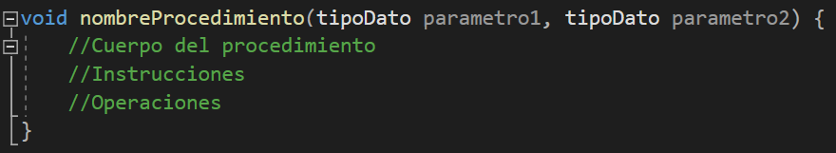
“MÉTODOS QUE NO RETORNAN EN C++”
Son métodos que reciben argumentos o parámetros (3), realizan instrucciones (4) pero no retornan resultados. Pueden invocarse desde cualquier parte del programa principal o desde otro método. Los métodos no tienen un tipo de retorno (1) sólo void y un nombre de procedimiento (2). Se define así:
1
2
3
3
4

Slide 18
“MÉTODOS QUE NO RETORNAN EN C++”
ARGUMENTOS
Argumento1
Argumento2
Argumento3
CUERPO DEL PROCEDIMIENTO
RESULTADO

Slide 19
“MÉTODOS QUE NO RETORNAN EN C++”
1-EL PROGRAMA PRINCIPAL ENVÍA ARGUMENTOS DE ENTRADA
Programa
Principal
Argumento1
Argumento2
Argumento3
CUERPO PROCEDIMIENTO
2-EL PROCEDIMIENTO FUNCIÓN RECIBE ARGUMENTOS Y REALIZA LAS OPERACIONES, SIN RETORNAR
OPERACIONES Y RESULTADOS

Slide 20

“INVOCACIÓN DE UN PROCEDIMIENTO EN C++”
Para invocar un procedimiento simplemente se da el nombre del método y se envían los parámetros o argumentos reales en medio de paréntesis, sin realizar instrucciones como en el caso anterior de tenerlo que guardar en una variable o imprimirlo. Ejemplo:
nombreProcedimiento(argumentos);

Slide 21
“INVOCACIÓN DE UN PROCEDIMIENTO EN C++”
Las instrucciones realizadas por un procedimiento son:
1- Se evalúan las expresiones que entran como parámetros verificando que sean iguales en cantidad, orden y tipo.
2- Se asignan los parámetros reales a los formales (uno a uno en el orden que aparecen en la definición del procedimiento).
3- Se realizan las instrucciones del procedimiento, hasta alcanzar el final del procedimiento (sin retornar).
4- Se regresa a la línea siguiente de donde fue invocada e procedimiento.

Slide 22
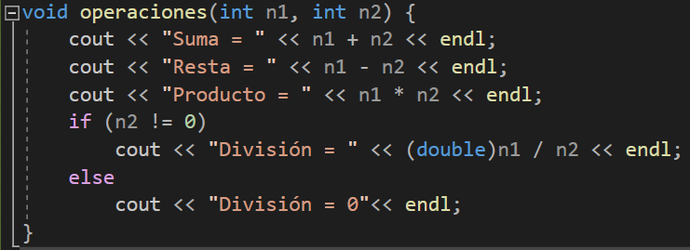
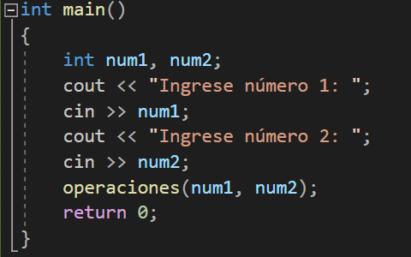
“EJEMPLO 1 - PROCEDIMIENTO EN C++”
Crear un procedimiento calcule las 4 operaciones básicas de dos números ingresados por teclado.
Parámetros Formales
Procedimiento
Programa Principal
Parámetros Reales
Notes:
CODIGO FUENTE
#include <iostream>
using namespace std;
void operaciones(int n1, int n2) {
cout << "Suma = " << n1 + n2 << endl;
cout << "Resta = " << n1 - n2 << endl;
cout << "Producto = " << n1 * n2 << endl;
if (n2 != 0)
cout << "División = " << (double)n1 / n2 << endl;
else
cout << "División = 0"<< endl;
}
int main()
{
int num1, num2;
cout << "Ingrese número 1: ";
cin >> num1;
cout << "Ingrese número 2: ";
cin >> num2;
operaciones(num1, num2);
return 0;
}

Slide 23
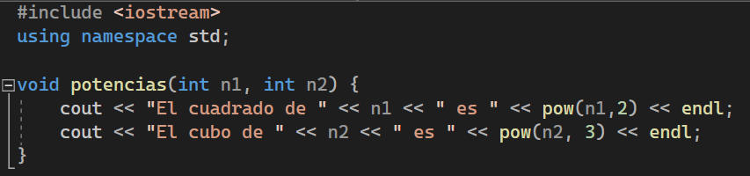
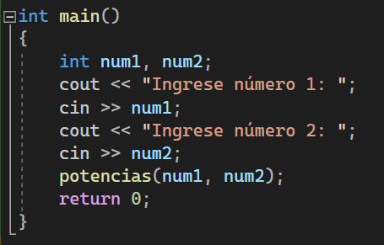
“EJEMPLO 2 - PROCEDIMIENTO EN C++”
Crear un procedimiento que calcule e imprima el cuadrado de un número y el triple de otro.
Parámetros Formales
Procedimiento
Programa Principal
Parámetros Reales
Notes:
CÓDIGO FUENTE
#include <iostream>
using namespace std;
void potencias(int n1, int n2) {
cout << "El cuadrado de " << n1 << " es " << pow(n1,2) << endl;
cout << "El cubo de " << n2 << " es " << pow(n2, 3) << endl;
}
int main()
{
int num1, num2;
cout << "Ingrese número 1: ";
cin >> num1;
cout << "Ingrese número 2: ";
cin >> num2;
potencias(num1, num2);
return 0;
}

Slide 24
“EJEMPLO 3 - PROCEDIMIENTO EN C++”
Realice un procedimiento que permita imprimir si un número es par o no, y al mismo tiempo que diga si es positivo o no
Notes:
CÓDIGO FUENTE
#include <iostream>
#include <clocale>
using namespace std;
void VerificarNumero(int n) {
if (n % 2 == 0)
cout << "El número es par." << endl;
else
cout << "El número no es par." << endl;
if (n > 0)
cout << "El número es positivo." << endl;
else
cout << "El número no es positivo." << endl;
}
int main()
{
setlocale(LC_CTYPE, "spanish");
int num;
cout << "Ingrese número: ";
cin >> num;
VerificarNumero(num);
return 0;
}

Slide 25
“SUBPROGRAMAS O MÉTODOS EN C++”
CURSO: “ALGORITMOS Y PROGRAMACIÓN "
DOCENTE: JAIRO HERNANDO RAMÍREZ MARÍN

